Slide 1
Тема уроку
Вологість повітря

Slide 2
Завдяки випаровуванню в атмосфері завжди міститься певна кількість водяної пари.
Кругообіг води в природі

Slide 3
Вологість повітря визначається кількістю водяної пари у ньому. Вона вимірюється у грамах на 1 м куб (г/м куб, г /м³).
Вологість повітря залежить від температури. Чим вища температура повітря, тим більше водяної пари може міститися в 1 кубічному метрі повітря.

Slide 4
Якщо повітря увібрало максимально можливу кількість водяної пари за даної температури, то його називають НАСИЧЕНИМ
Здебільшого повітря буває ненасиченим, тобто воно містить водяної пари менше, ніж можливо.
+ 20 °С
Може максимально містити
Фактично є
17 г
8.5 г

Slide 5
Розрізняють абсолютну та відносну вологість повітря.
+ 20 °С
Абсолютна вологість – це та кількість водяної пари у грамах, що фактично міститься в 1 м³ повітря в даний момент часу за даної температури
Може максималь-но містити
17 г
Фактич-но є
8.5 г
8.5 г

Slide 6
Зазвичай в повітрі міститься менше водяної пари за максимально можливу кількість при даній температурі.
Щоб показати наскільки повітря насичене вологою застосовують показник відносної вологості, яку виражають у відсотках (%)

Slide 7
Відносна вологість – це відношення кількості водяної пари, яка фактично міститься у повітрі, до тієї кількості, що може міститися в ньому за даної температури (%)
+ 20 °С
Відносна вологість$=\frac{8.5}{17}х 100\%=50\%$
17 г
8.5 г

Slide 8
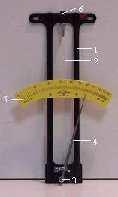
Вимірюють відносну вологість приладом, який називається гігрометром.
Волосяний гігрометр
Принцип дії:
видовження волосини пропорційне до вологості повітря
Будова:
1. Металева рама
2. Волосина
3. Шків
4. Стрілка
5. Шкала
6. Регулюючий гвинт

Slide 9
Психрометр вимірює відносну вологість за різницею показників сухого та вологого термометрів.

Slide 10
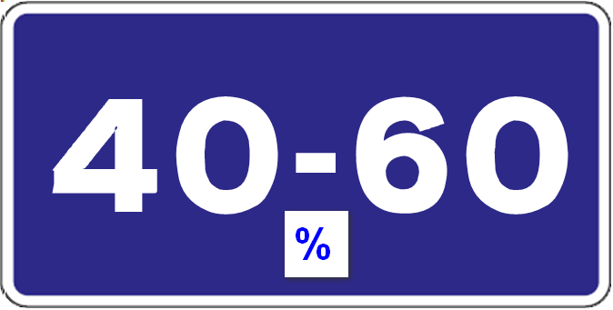
Відносна вологість атмосферного повітря має значний спектр впливу на життєдіяльність тварин та рослин; на зберігання зерна та овочів; зміну погоди та інше.
Найбільш сприятливою для людини є відносна вологість повітря 40–60 %.
Сиро 70 – 100% | Волога погано виводиться з організму – перегрівання
Комфортно 40 – 60% | Організму забезпечена нормальна (комфортна) терморегуляція
Сухо 0 – 30% | Волога інтенсивно виводиться з організму – швидке висихання слизистих, охолодження

Slide 11
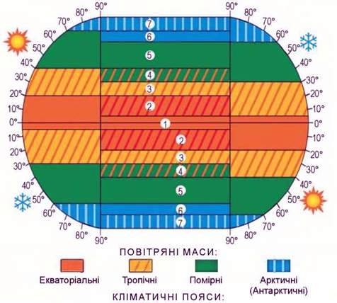
Відносна вологість завжди висока в екваторіальних широтах (85-90%) із-за високих температур і великого випаровування та в полярних районах через низькі температури
В помірних широтах влітку – 60%, взимку – 75-80%
Найнижча відносна вологість в тропіках на материках - 30-40% та в пустелях - 50 % і нижче

Slide 12
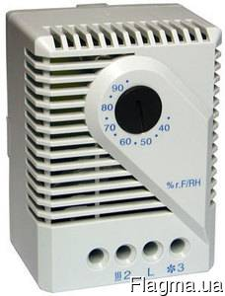
Сьогодні популярним є використання спеціальних приладів — зволожувачів повітря, таких як, наприклад гігростат

Slide 13
Гра «Так чи ні»
В атмосферу водяна пара надходить тільки з опадами.
Вологість повітря залежить від його температури.
Якщо повітря містить менше вологи ніж можливо за даної температури, то воно є ненасиченим.
Абсолютна вологість виражається в %.
Відносна вологість повітря завжди висока в екваторіальних широтах.
Для вимірювання відносної вологості використовують прилад гігростат.
Високу температуру краще переносити, якщо вологість понижена.
Повітря вважається сухим при вологості менше 55 %.
9. Розрізняють абсолютну та відносну вологість повітря.

Slide 14
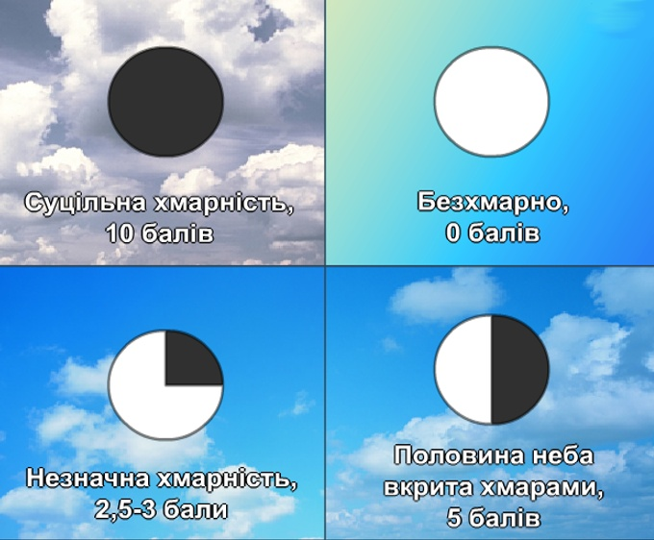
Хмари – скупчення завислих
у атмосфері дрібних крапель
води або кристалів льоду
Хмарність – сукупність
покриття небосхилу хмарами
Хмарність – впливає на температуру.
Хмари поглинають і відбивають велику кількість сонячних променів, а також затримують тепло, що йде від Землі

Slide 15
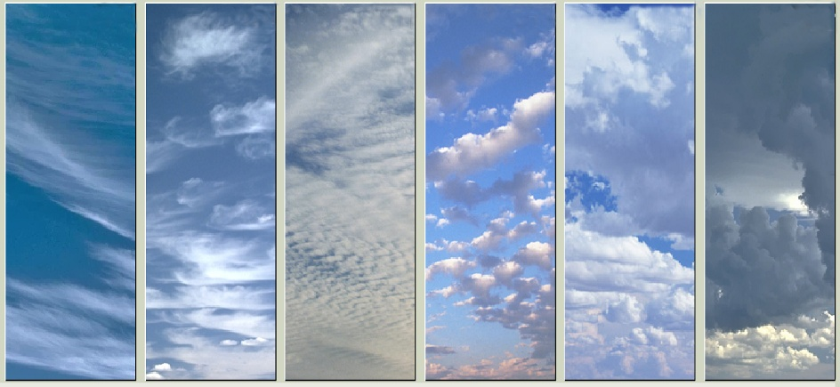
Міжнародний атлас хмар вміщує кілька десятків форм і різновидів хмар

Slide 16
Опрацювати параграф 35.
Написати про хмари.

